Slide 1

操作系统：文件系统

Slide 2
本章主要内容
    8.1 文件系统的概念
    8.2 文件的逻辑结构与存取方法
    8.3 文件的物理结构与存储设备
    8.4 文件存储空间管理
    8.5 文件目录管理
    8.6 文件存取控制
    8.7 文件的使用
    8.8 文件系统的层次模型

Slide 3
8.1文件系统的概念
在早期计算机系统中，人们直接用物理地址存放信息。存放信息时，要求用户指出并记住信息存放在哪个设备的哪些磁道、哪些扇区上。
在多用户的环境中这几乎是不可能的，更是不能忍受的。
对用户来说，关心的不是信息的具体存放位置，而是存取方法的方便、可靠。不是信息的物理结构而是信息的逻辑结构。
文件系统的引入
  合理的存放文件
  提供一个用户可见的文件逻辑结构
  提供一种文件的物理结构
  完成存放在存储设备上的文件信息的查找
  完成文件的共享和提供保护功能

Slide 4
8.1文件系统的概念
文件
  一组赋名的相关联字符流的集合，或相关联记录的集合。
  设备也被看作是赋予特殊文件名的文件。
  文件包含两部分：
    文件体：文件本身的信息。
    文件说明：文件存储和管理信息。如：文件名、文件内部标识、文件存储地址、访问权限、访问时间等。
文件的分类
  便于对不同文件进行管理,提高系统效率和起到保护与共享的作用。

Slide 5
8.1文件系统的概念
    按文件的性质和用途：
      系统文件、库文件、用户文件
    按组织形式：
      普通文件、目录文件、特殊文件

Slide 6
8.1文件系统的概念
文件系统
  操作系统中与管理文件有关的软件和数据称为文件系统。它负责为用户建立、撤销、读写、修改和复制文件。还负责完成对文件的按名存取和进行存取控制
  文件系统具有以下特点：
    友好的用户接口。用户只对文件进行操作，而不管文件结构和存放的物理位置。
    对文件按名存取，对用户透明。
    某些文件可以被某个用户或进程所共享。
    文件系统大都使用磁盘、磁带、和光盘等大容量存储器作为介质。因此，可存储大量信息。

Slide 7
8.2文件的逻辑结构与存取方法
研究文件结构有两种观点：
  用户的观点（文件的逻辑结构）：
    主要研究用户思维中的抽象文件。为用户提供一种逻辑结构清晰、使用简便的逻辑文件。
    用户将按这种形式去存取、检索和加工文件。
  实现的观点（文件的物理结构）：
    主要研究驻留在存储介质上的文件的结构。

Slide 8
8.2文件的逻辑结构与存取方法
文件的逻辑结构
  文件的逻辑结构是用户可见结构。逻辑文件从结构上分成二种形式：
    无结构的流式文件
    有结构的记录式文件
  选取文件的逻辑结构应遵循下述原则：
    修改操作时，给定的逻辑结构应能尽量减少对已存储好的文件信息的变动。
    查询操作时，给定的逻辑结构应使文件系统在尽可能短的时间内查找到需要查找的记录。
    文件信息占据最小的存储空间。
    便于用户进行操作。

Slide 9
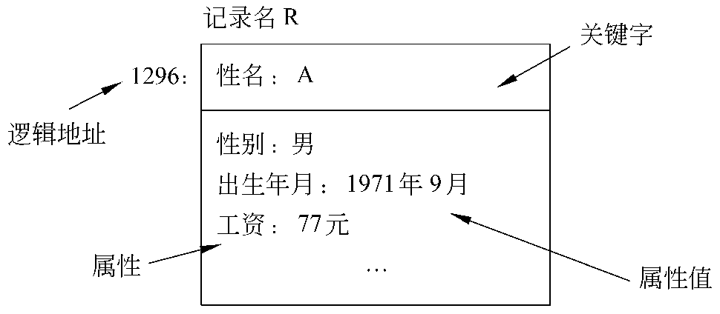
8.2文件的逻辑结构与存取方法
文件的逻辑结构
  记录式的有结构文件:记录按各种不同的方式排列，构成不同的逻辑结构，以便用户对文件中的记录进行修改、追加、查找和管理等操作。
  记录是一个具有特定意义的信息单位，它由该记录在文件中的逻辑地址(相对位置)与记录名所对应的一组键、属性及其属性值所组成。

Slide 10
8.2文件的逻辑结构与存取方法
文件的逻辑结构
  常用的记录式结构文件有4种：
    连续结构
      把记录按生成的先后顺序排列
    多重结构
      把记录按关键字和记录名排列成行列式结构
    转置结构
      把含有相同关键字的记录指针全部指向该关键字
    顺序结构
      按某种优先顺序来排列

Slide 11


Slide 12
8.2文件的逻辑结构与存取方法
文件存储方法
  用户通过对文件的存取来完成对文件的修改、追加和搜索等操作。文件的存取是要找到文件内容所在的逻辑地址。常用存取方法有：
    顺序存取法
      按照文件的逻辑地址顺序存取
    随机存取法（直接存取法）
      用户根据记录的编号来存取文件的任一记录
    关键字存取法
      主要用于数据库管理系统中的存取方法

Slide 13
8.3 文件的物理结构与存储设备
文件的物理结构是指文件在物理存储介质上的结构。常用的文件物理结构有：
  连续文件
  串联文件
  索引文件

Slide 14
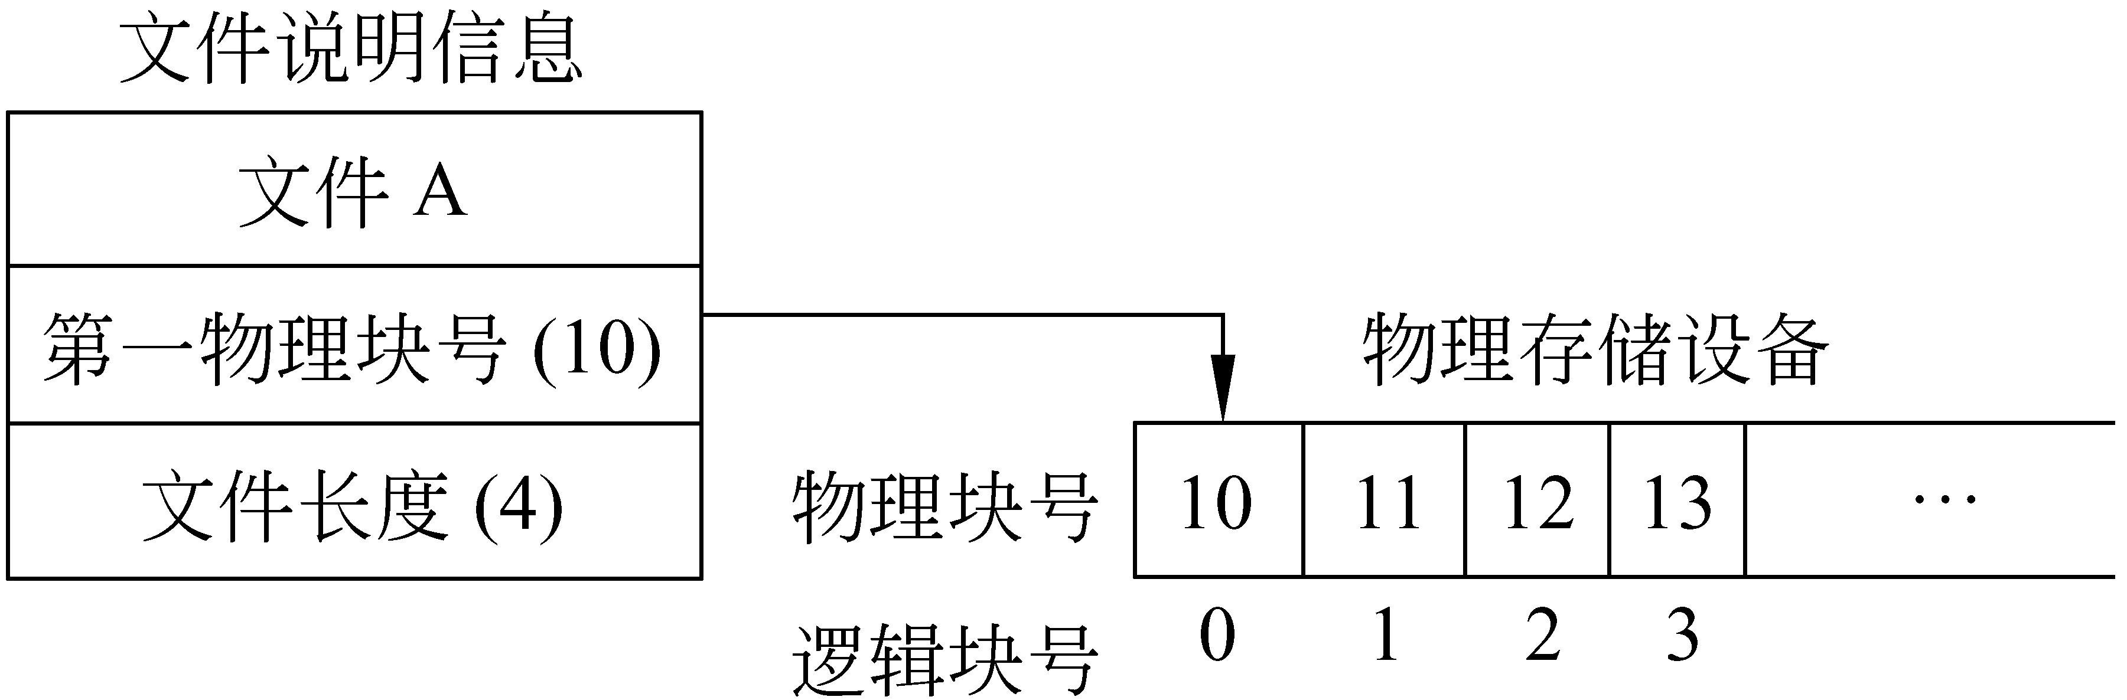
8.3 文件的物理结构与存储设备
连续文件
  将一个文件中逻辑上连续的信息存放到存储介质的依次相邻的块上便形成顺序结构，这类文件叫连续文件，又称顺序文件。

Slide 15
8.3 文件的物理结构与存储设备
连续文件
  优点
    简单
    支持顺序存取和随机存取
    顺序存取速度快
    所需的磁盘寻道次数和寻道时间最少
  缺点
    建立文件前要能预先确定文件长度分配存储空间；
    修改、插入和增加文件记录有困难；
    对直接存储器作连续分配，会造成少量空闲块。

Slide 16
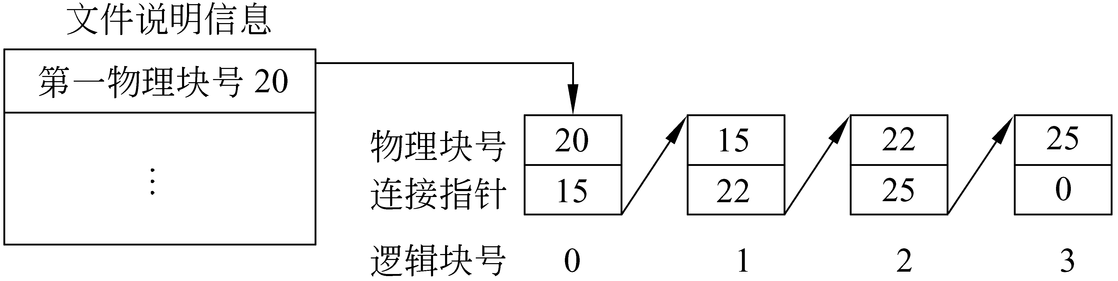
8.3 文件的物理结构与存储设备
串联文件
  串联文件结构用非连续的物理块来存放文件信息。存放文件信息的每一物理块中有一个指针，指向后续连接的另一个物理块，这个指针的长度由物理设备的容量决定，通常放在该物理块的开头或结尾。

Slide 17
8.3 文件的物理结构与存储设备
串联文件
  优点：
    提高了磁盘空间利用率,不存在外部碎片问题.
    有利于文件插入和删除。
    有利于文件动态扩充。
  缺点：
    存取速度慢，不适于随机存取。
    可靠性问题，如指针出错。
    更多的寻道次数和寻道时间。
    链接指针占用一定的空间。

Slide 18
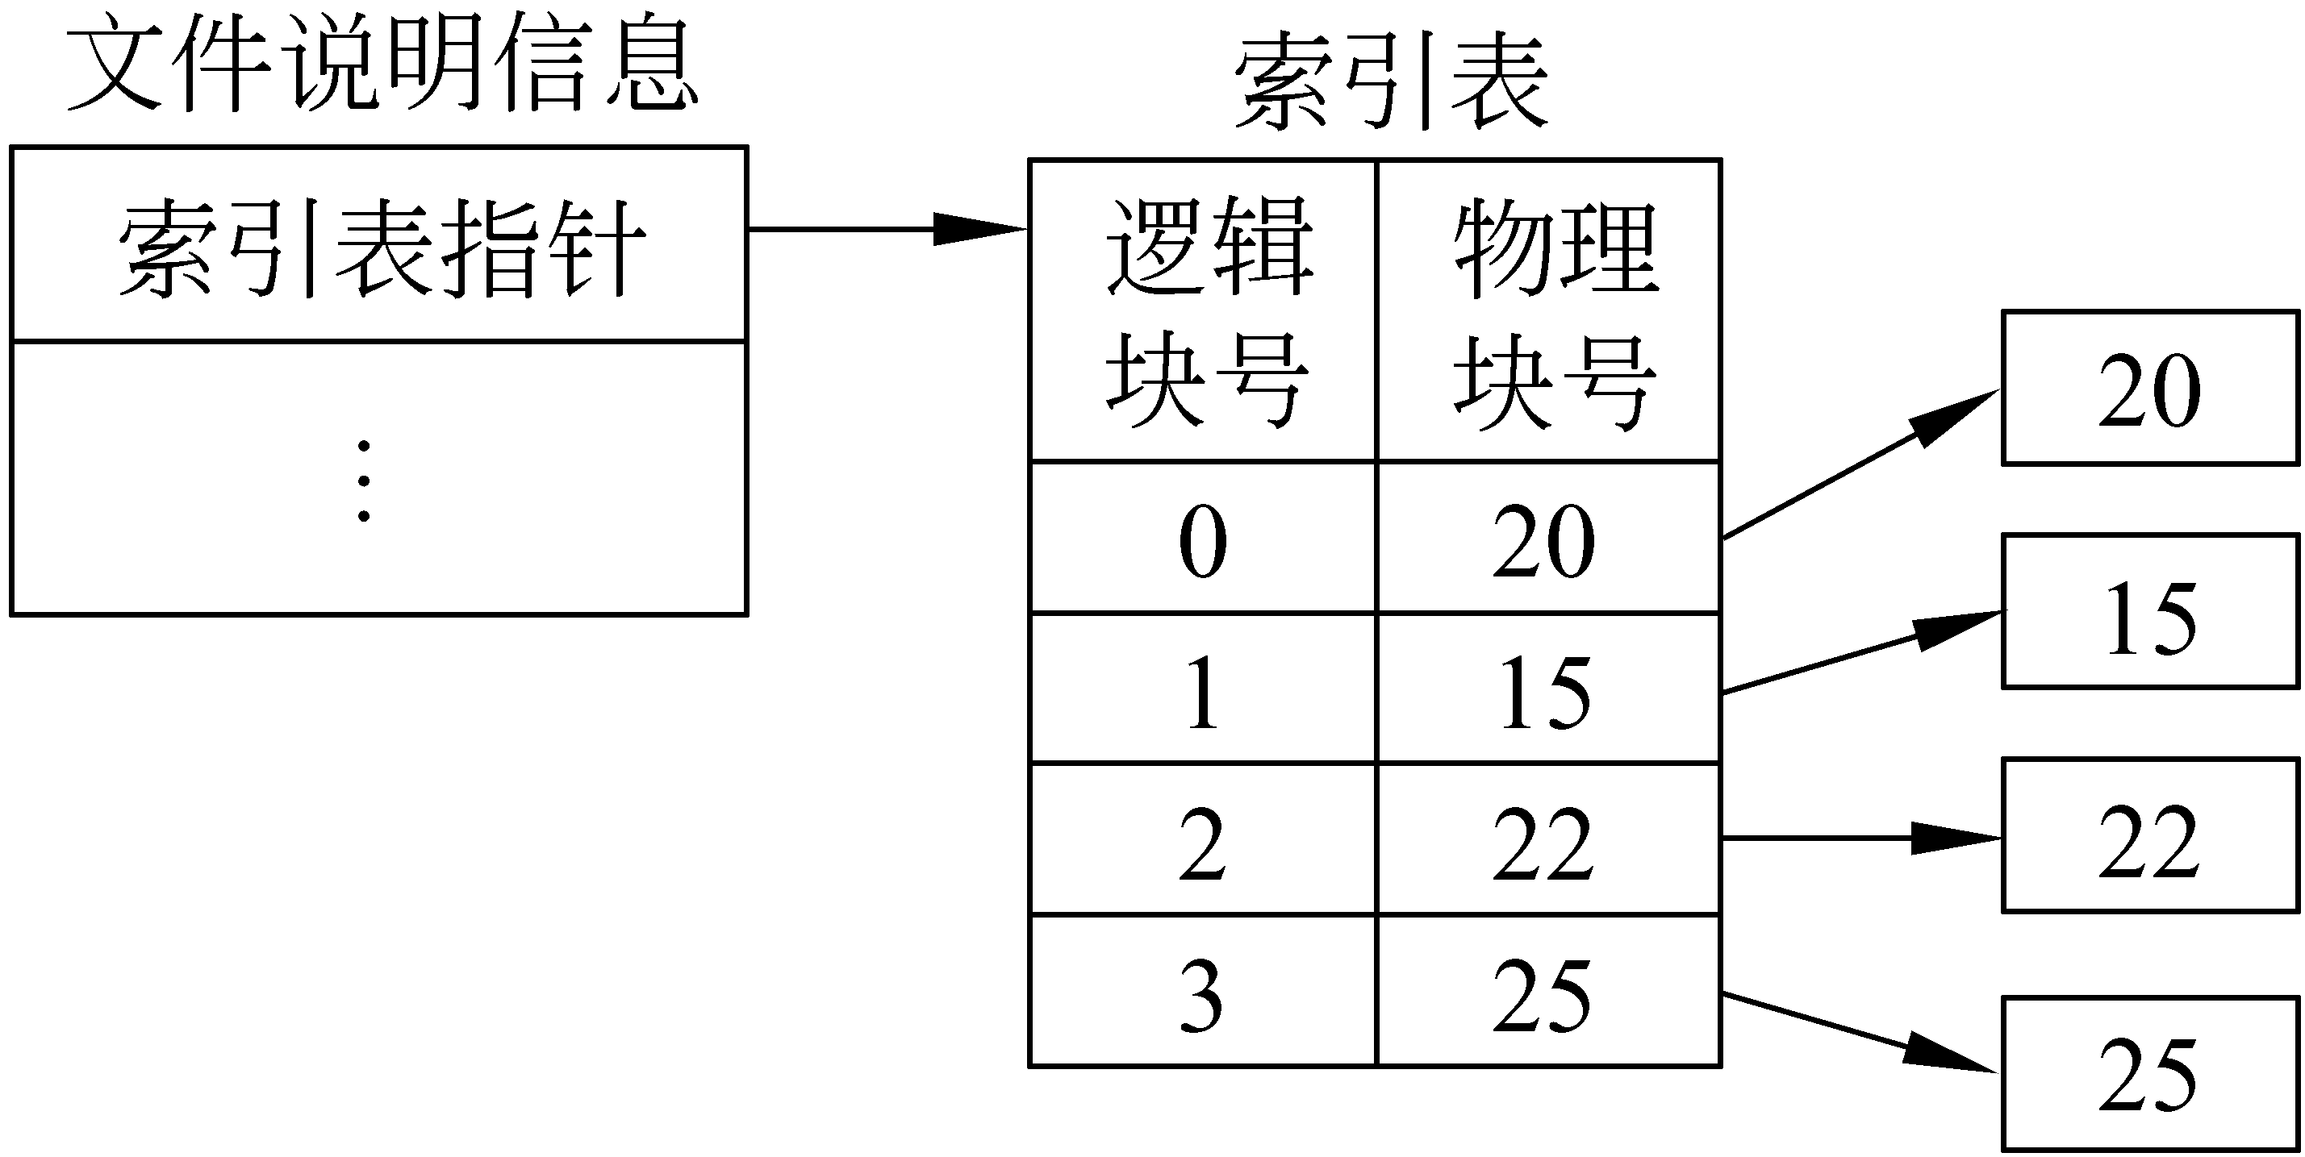
8.3 文件的物理结构与存储设备
索引文件
  一个文件的信息存放在若干不连续物理块中，系统为每个文件建立一个专用数据结构——索引表，表中每一栏目指出文件信息所在的逻辑块号和与之对应的物理块号。索引表的物理地址则由文件说明信息项给出。

Slide 19
8.3 文件的物理结构与存储设备
索引文件
  如果文件很大，则索引表也就很大。为了解决这个问题，采用了间接索引（多重索引）。即
    在索引表所指的物理块中存放的不是文件信息，而是装有这些信息的物理块地址（索引）。
  索引表的结构组织：
    一级索引：磁盘块地址数组,第i个条目指向文件的第i块。
    二级索引：索引的索引。二级索引表的表项列出一级索引表。
    多级索引：索引的索引的索引，叫三级索引，此外还有更多层次的索引，即多级索引。

Slide 20
8.3 文件的物理结构与存储设备
索引结构
物理块号
文件说明信息
索引表
索引表指针
逻辑块号 | 物理块号
0 | 20
1 | 15
2 | 25
物理块号
索引表
逻辑块号 | 物理块号
3 | 8
4 | 9
5 | 12

Slide 21
8.3 文件的物理结构与存储设备
索引文件
  优点：
    保持了链接结构的优点,又解决了其缺点。
    即能顺序存取,又能随机存取。
    满足了文件动态增长、插入删除的要求。
    也能充分利用外存空间。
  缺点：
    较多的寻道次数和寻道时间。
    索引表本身带来了系统开销。 如：内外存空间，存取时间。

Slide 22


Slide 23
8.3 文件的物理结构与存储设备
文件存储设备
  顺序存取设备
    前面的物理块被存取访问之后，才能存取后续的物理块的内容，存取速度较慢，主要用于后备存储， 或存储不经常用的信息，或用于传递数据的介质。
    磁带机是最常用的一种顺序存取存储设备
  直接存储设备
    磁盘是一种直接存储设备，又叫随机存取存储设备。磁盘设备允许文件系统直接存取磁盘上的任意物理块。

Slide 24
8.3 文件的物理结构与存储设备
文件结构、文件存取方式与文件存储介质的关系
存储介质 | 磁带 | 磁盘
物理结构 | 连续结构 | 连续 | 串联 | 索引
存取方式 | 顺序存取 | 顺序 | 顺序 | 顺序
 |  | 随机 |  | 随机

Slide 25
8.4 文件存储空间管理
存储空间管理
  目的：记录当前磁盘的使用情况，在对文件进行操作的时候使用。
  实质:是一个空闲块的组织和管理问题，它包括空闲块的组织，空闲块的分配与空闲块的回收等几个问题。
  有3种不同的空闲块管理方法：
    空闲文件目录
    空闲块链
    位示图

Slide 26
8.4 文件存储空间管理
空闲文件目录
  空闲块的块号统一放在空闲文件目录的物理块中。空闲文件目录的表项对应一个由多个空闲块构成的空闲区，它包括空闲块个数，空闲块号和第一个空闲块号等。
  分配与回收：与内存空闲连续区的分配算法相似。
  空闲文件目录方法适用于连续文件结构的文件存储区的分配与回收。

Slide 27
8.4 文件存储空间管理
空闲块链
  空闲块链把文件存储设备上的所有空闲块链接在一起，当申请者需要空闲块时，分配程序从链头开始摘取所需要的空闲块，然后调整链首指针。反之，当回收空闲块时，把释放的空闲块逐个插入链尾上。
  常用的方法：
    按空闲区大小顺序链接的方法
    按释放先后顺序链接的方法
    按成组链接法

Slide 28
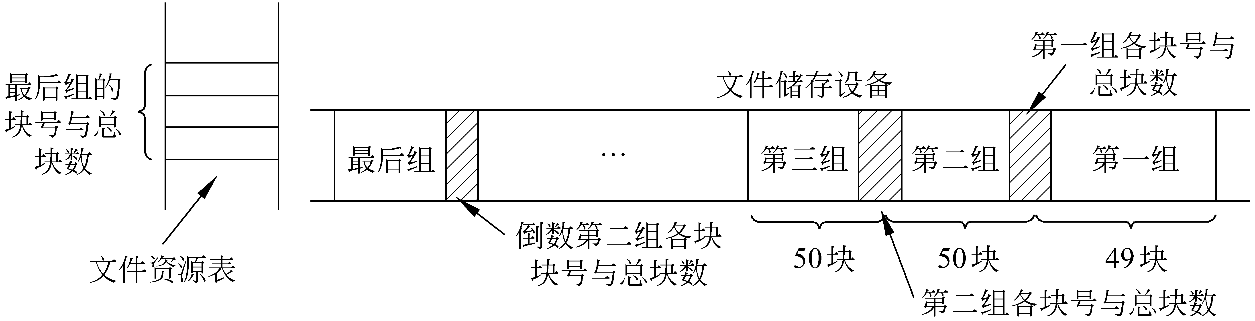
8.4 文件存储空间管理
空闲块链--成组链接法
    所有空闲块按50块划分为一组。从后往前顺次划分。
    每组的第一块存放前一组中各块的块号和总块数。
    第一组前无其它组存在，因而第一组的块数为49块。
    最后一组可能不足50块，且该组后无另外的空闲块组。该组的物理块号与总块数放在管理文件存储设备用的文件资源表中。

Slide 29
8.4 文件存储空间管理
成组链接法的分配方式
      资源表引入内存。从而最后一组空闲块块号与总块数的堆栈进入内存
      用于空闲块分配与回收的堆栈有栈指针Ptr，且Ptr的初值等于该组空闲块的总块数
      当申请者提出空闲块要求n时，按照后进先出的原则，分配程序在取走Ptr所指的块号之后，Ptr=Ptr-1
      当堆栈中只剩下最后一个空闲块号时，系统启动设备管理程序，将该块中存放的下一组的块号与总块数读入内存之后将该块分配给申请者。

Slide 30
8.4 文件存储空间管理
成组链接法的回收方法
      成组链法的回收过程仍利用文件管理堆栈进行回收。
      回收程序先做Ptr＝Ptr＋1操作，然后把回收的物理块号放入当前指针Ptr所指的位置。
      如果Ptr等于50，则表示该组已经回收结束。此时，如果还有新的物理块需要回收的话，回收该块并启动I/O设备管理程序，把回收的50个块号与块数写入新回收的块中。
      然后，将Ptr重新置1另起一个新组。

Slide 31
8.4 文件存储空间管理
位示图
  系统首先从内存中划出若干个字节，为每个文件存储设备建立一张位示图。
  在位示图中，每个文件存储设备的物理块都对应一个比特位。如果该位为“0”，则表示所对应的块是空闲块；反之，如果该位为“1”，则表示所对应的块已被分配出去。
  分配：将“０”置“１”
  回收：将“１”置“０”

Slide 32
8.5 文件目录管理
文件的组成
  一个文件包括两部分：文件说明和文件体
    文件体：文件本身的信息（文件的内容）
    文件说明（文件控制块FCB）：文件控制块是操作系统为管理文件而设置的数据结构，存放了为管理文件所需的所有有关信息
    文件控制块是文件存在的标志
文件目录
  是一张记录所有文件的名字及其存放地址的目录表。表中包含关于文件的说明和控制方面的信息。（FCB是该目录中的一个表项）

Slide 33
8.5 文件目录管理
文件目录的内容
  文件名
  文件的逻辑结构(文件是否定长、记录长度及记录个数
  文件在辅存中的物理位置（文件地址）
  存取控制信息：不同用户的存取权限
  管理信息：文件的建立日期，保存期限，最后修改日期，最后访问日期
  文件类型：数据文件？目录？等

Slide 34
8.5 文件目录管理
文件目录：
  把所有的FCB组织在一起，就构成了文件目录，即文件控制块的有序集合
目录项：
  构成文件目录的项目（目录项就是FCB）
目录文件：
  为了实现对文件目录的管理，通常将文件目录以文件的形式保存在外存，这个文件就叫目录文件

Slide 35
8.5 文件目录管理
目录结构
  一级目录结构
    为所有文件建立一个目录文件（组成一线性表）
  优点：
    简单，易实现
  缺点：
    限制了用户对文件的命名(不能有重名文件)
    文件平均检索时间长
    限制了对文件的共享

Slide 36
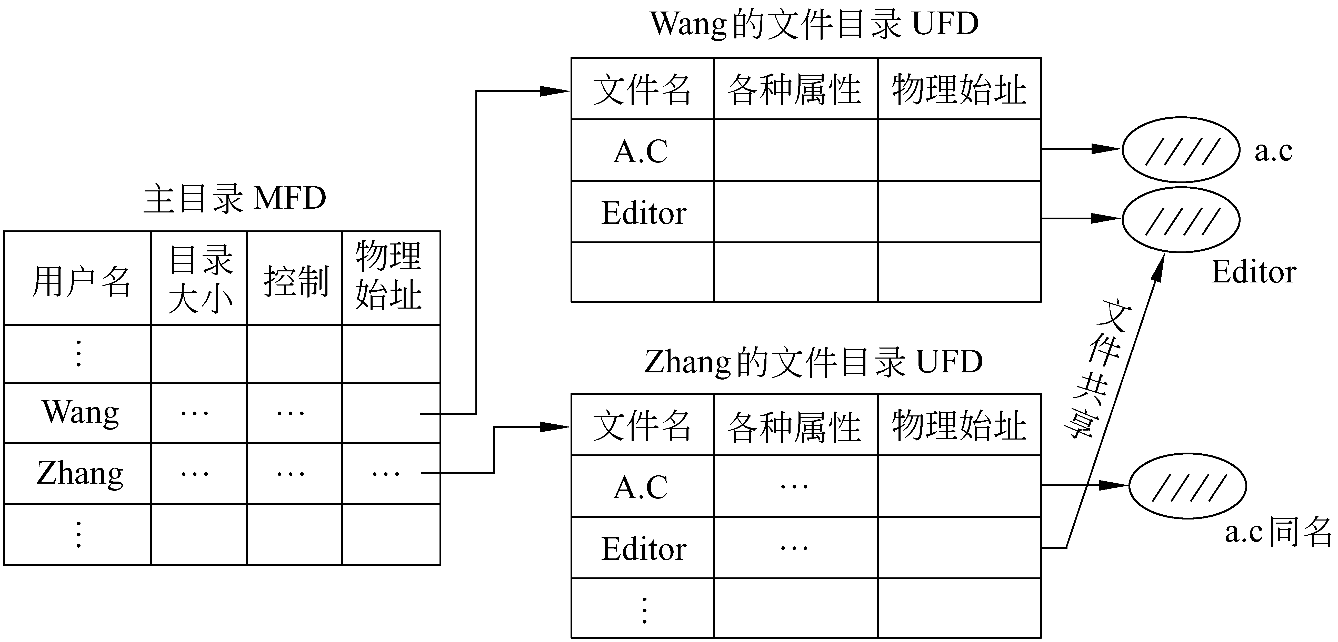
8.5 文件目录管理
二级目录结构
    二级文件目录结构把目录分成主目录和用户文件目录两级。
    主目录由用户名和用户文件目录首地址组成，用户文件目录中登记相应的用户文件的目录项。

Slide 37
8.5 文件目录管理
    在二级目录中，区别不同的文件除文件名外还有文件的用户名，不同的用户可以使用相同的文件名。
    例如用户A中使用文件名LISH，用户B也可使用文件名LISH，因为标识这两个文件时还要加上用户名，A：LISH和B：LISH，不致于造成混淆。
  优点：二级目录结构较为简单，也比较好地解决了重名的问题。
  缺点：缺乏灵活性，特别是不能反映现实世界中多层次的关系。

Slide 38
8.5 文件目录管理
目录结构
  多级目录结构
    多级目录结构由根目录和各级目录组成，为管理上的方便，除根目录外，其它各级目录均以文件的形式组成目录文件。
    根目录中的每个目录项可以对应一个目录文件，也可以对应一个数据文件，同样目录文件中的每个目录项可以对应一个目录文件。也可以对应一个数据文件。如此类推，就形成多级目录结构。
    也称树形目录结构

Slide 39
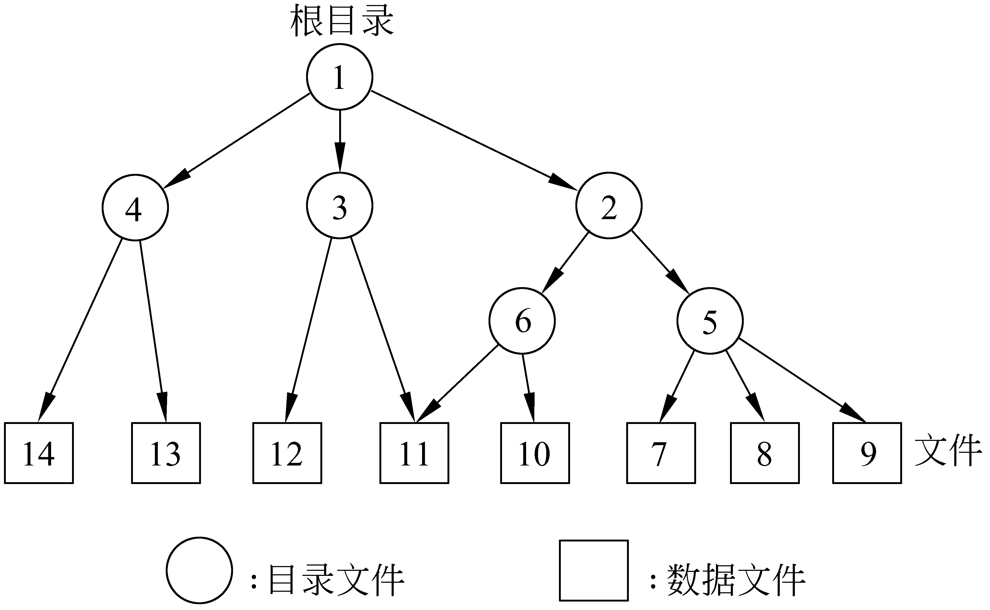
8.5 文件目录管理
多级目录结构
    在这种结构中把根目录称为根结点，把各级目录文件称中间结点，用圆圈表示。数据文件称为叶结点，用方框表示。

Slide 40
8.5 文件目录管理
  多级目录结构
    路径名
      在多级目录结构中一个文件的唯一标识是从根结点开始，经过一个或多个中间结点，到达某个叶结点的一条路径。称这条路径为文件的路径名，它是文件的唯一标识。例如/root,/etc/passwd
    工作目录
      在多级目录结构中，文件路径名一般较长，而用户总是局部地使用文件，为了方便起见，可把经常使用的文件所在的目录指定为工作目录(或称当前目录)。
  多级目录结构特点
    层次清楚
    解决了文件重名问题
    查找搜索速度快

Slide 41
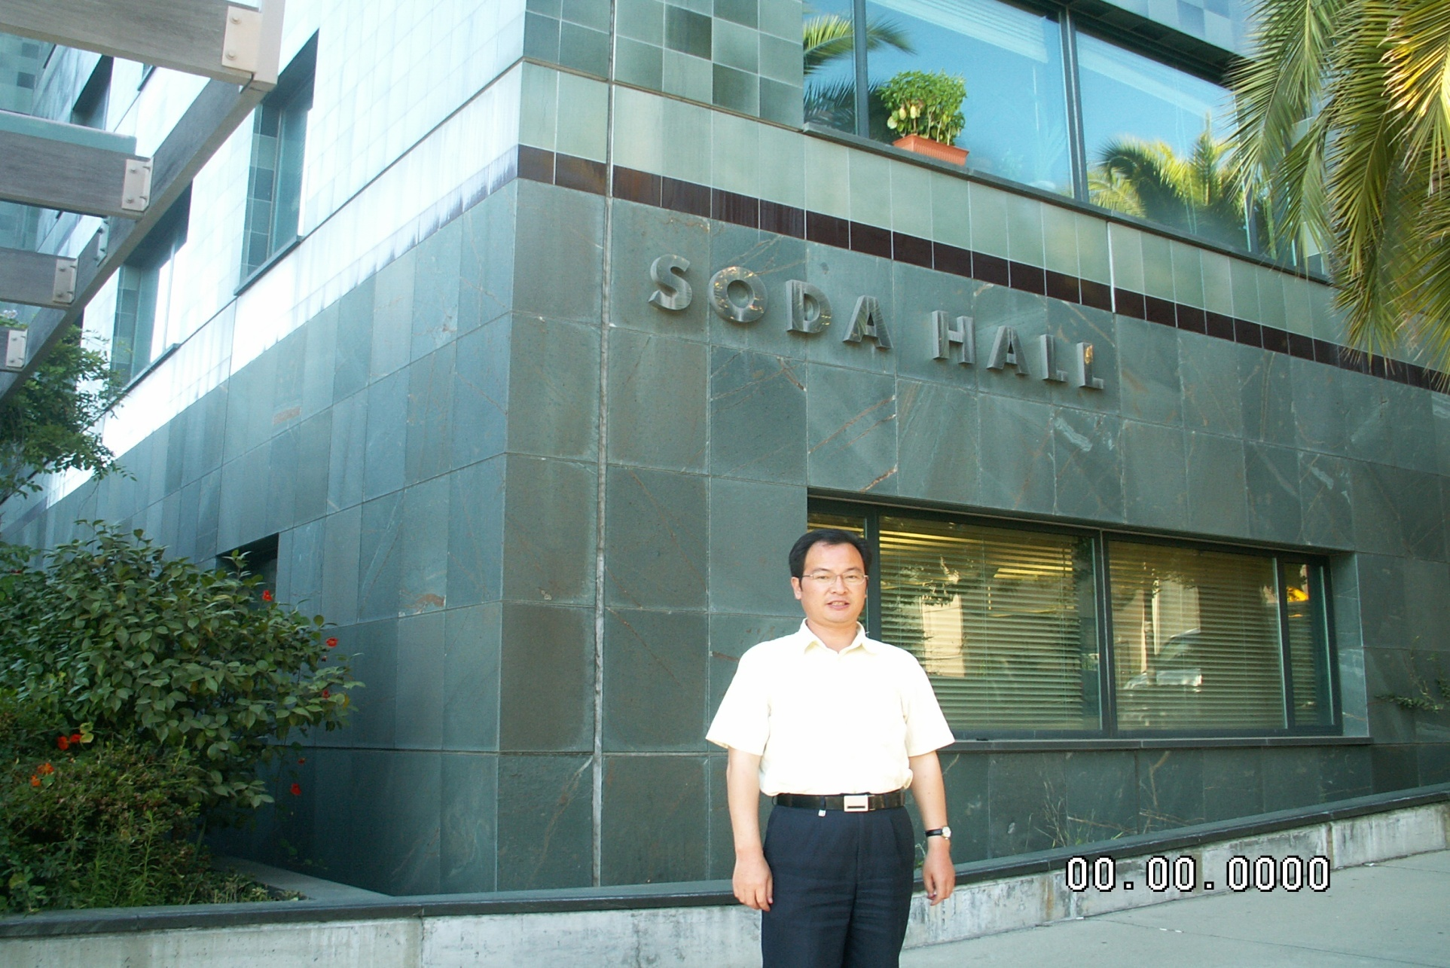

Slide 42
8.5 文件目录管理
文件共享
  所谓文件共享是:指系统允许多个用户或进程共享同一份文件。
  在系统中只需要保存共享文件的一个副本。
  如果系统不能提供文件共享功能，就意味着凡是需要该文件的用户都要自备此文件的副本。
  从系统管理的观点看，有3种方法实现文件共享：
    绕道法
    链接法
    基本文件目录表BFD

Slide 43
8.5 文件目录管理
基本文件目录表BFD
  所有文件目录的内容分为两部分：
    符号文件目录表SFD：存放文件名和文件内部标示符。
    基本文件目录表BFD：存放除了文件名之外的文件说明信息和文件的内部标示符（系统赋予且唯一）。
  如果用户需要共享某个文件，只需要给出被共享的文件名，系统就自动在SFD的有关文件处生成与被共享文件相同的内部标示符。

Slide 44
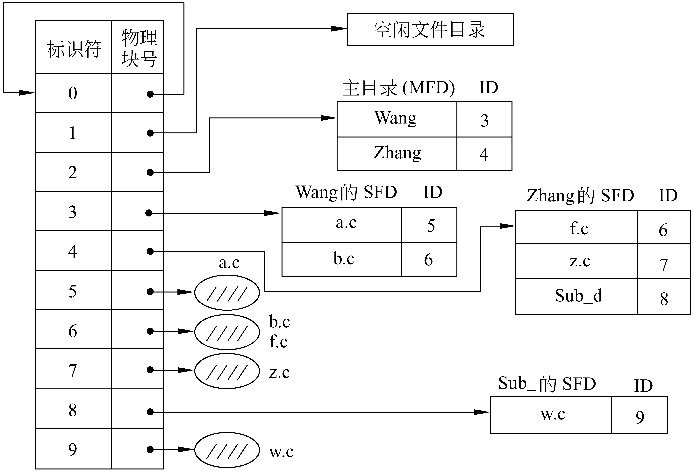
8.5 文件目录管理
基本文件目录表BFD

Slide 45
8.5 文件目录管理
目录管理
  把当前正使用的文件的目录表目复制到内存中。
  系统提供了fopen和fclose操作目录文件
  打开文件方式：
    1.把主目录MFD中的相应表目，也就是与待打开文件相联系的有关表目复制到内存。
    2.根据(1)所复制得到的标识符，再复制此标识符所指明的基本文件目录表BDF的有关表目。
    根据(2)所得到的子目录说明信息搜索SFD，以找到与待打开文件相对应的目录表项。如果找到的表目仍然是子目录名，则系统将根据其对应的标识符id，继续上述复制过程，直到所找到

Slide 46
8.6 文件存取控制
    的表目是待打开的文件名。
    根据(3)所搜索到的文件名所对应的标识符id，把相应的BDF的表目项复制到内存。
文件存取控制
  文件的存取控制是和文件的共享，保护和保密三个不同而又相互联系的问题紧密相关的。
    文件的共享是指不同的用户共同使用一个文件。
    文件保护则指文件本身需要防止文件的拥有者本人或其他用户破坏文件内容。
    文件保密指未经文件拥有者许可，任何用户不得访问该文件。
  这三个问题实际上是一个用户对文件的使用权限，即读\写、执行的许可权问题。

Slide 47
8.6 文件存取控制
具体地说，文件系统的存取控制部分应做到：
  (1)对于拥有读\写或执行权限的用户，应让其对文件进行相应的操作。
  (2)对于没有读、写或执行权限的用户，应禁止他们对文件进行相应的操作。
  (3)应防止一个用户冒充其他用户对文件进行存取。
  (4)应防止拥有存取权限的用户误用文件。

Slide 48
8.6 文件存取控制
这些功能是由一组称为存取控制验证模块的程序提供的。它们分三步验证用户的存取操作。
  (1)审定用户的存取权限。
  (2)比较用户权限的本次存取要求是否一致。
  (3)将存取要求和被访问文件的保密性比较，看是否有冲突。
有下述4个方式来验证用户的存取操作：
  存取控制矩阵；
  存取控制表；
  口令；
  密码术。

Slide 49
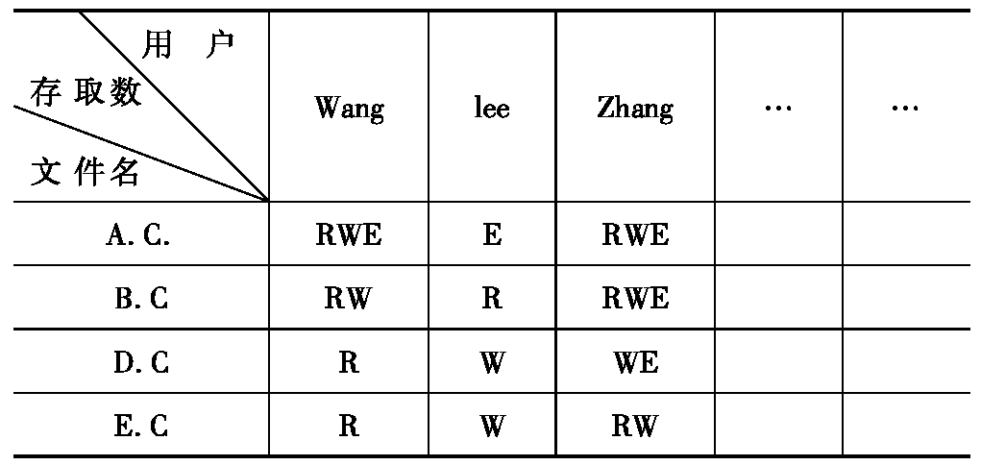
8.6 文件存取控制
存取控制矩阵
  存取控制矩阵方式以一个二维矩阵来进行存取控制。二维矩阵的一维是所有的用户，另一维是所有的文件。对应的矩阵元素则是用户对文件的存取控制权，包括读R，写W，和执行E。

Slide 50
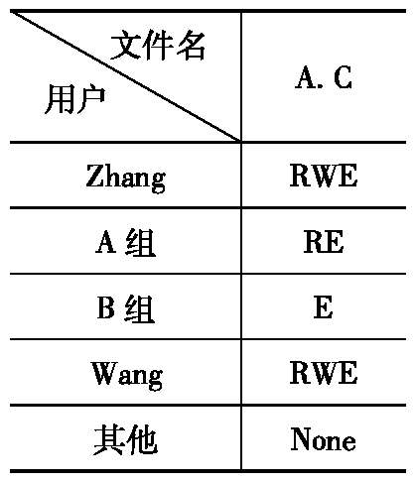
8.6 文件存取控制
存取控制表
  存取控制表以文件为单位，把用户按某种关系划分为若干组，同时规定每组的存取权限。这样，所有用户组对文件权限的集合就形成了该文件的存取控制表。

Slide 51
8.6 文件存取控制
口令方式
  口令方式有两种：
    1.当用户进入系统，为建立终端进程时获得系统使用权的口令。如果用户输入的口令(password)与原来设置的口令不一致的话，该用户将被系统拒绝。
    2.每个用户在创建文件时，为每一个创建的文件设置一个口令，且将其置于文件说明中。当任一用户想使用该文件时，都必须首先提供口令。只有当两者相符时才允许存取。

Slide 52
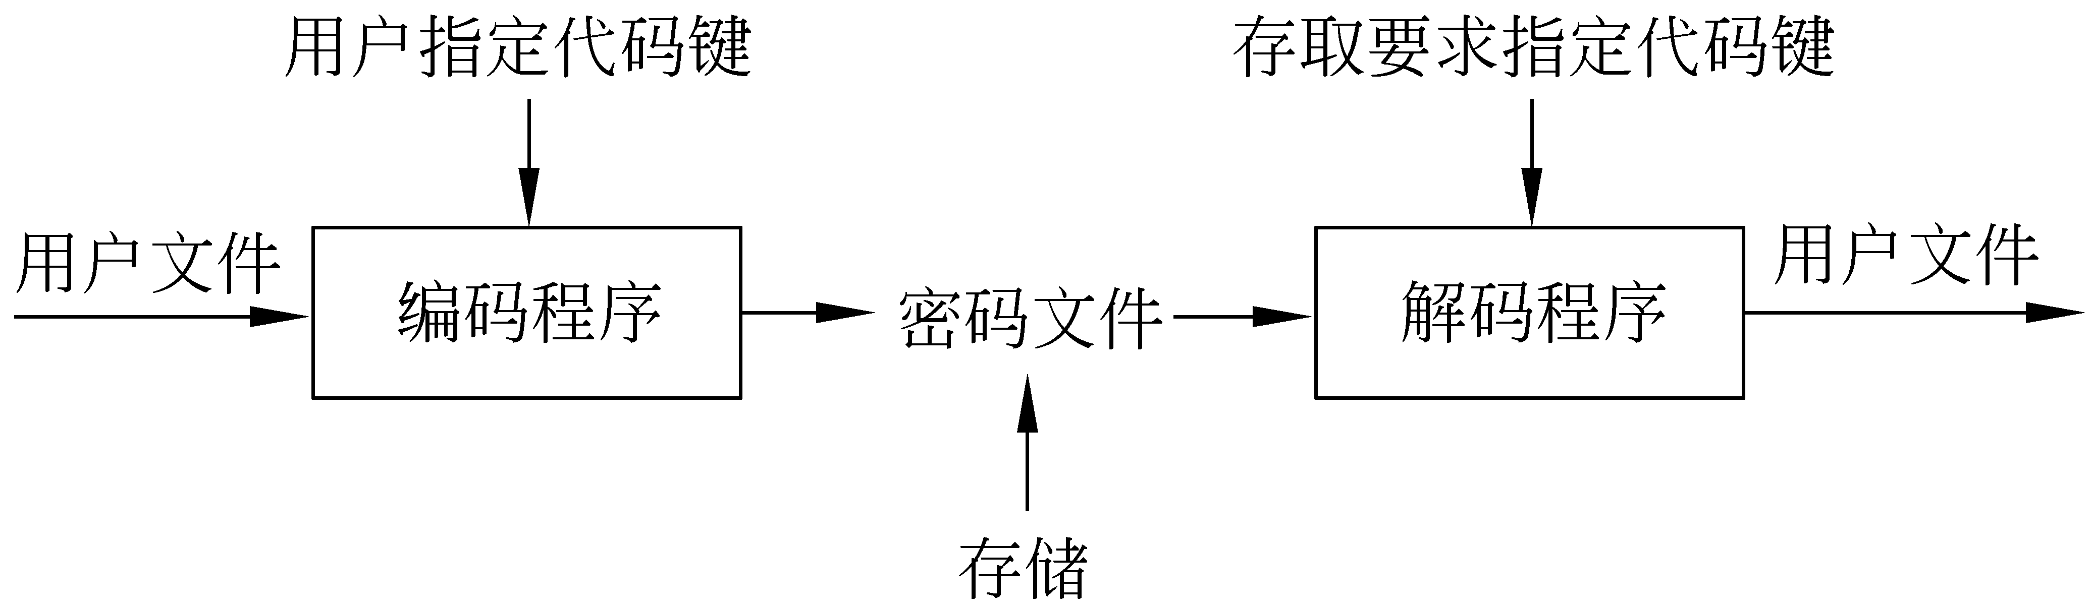
8.6 文件存取控制
密码方式
  防止文件泄密以及控制存取访问的的另一种方法是密码方式。
  密码方式在用户创建源文件并将其写入存储设备时对文件进行编码加密，在读出文件时对其进行译码解密。有能够进行译码解密的用户才能读出被加密的文件信息，从而起到文件保密的作用。

Slide 53
8.7 文件的使用
文件的使用
  文件系统以系统调用方式或命令方式为用户提供下列几类服务：
    1.关于设置和修改用户对文件的存取权限的服务；
    2.关于建立、改变和删除目录的服务；
    3.关于文件共享、设置访问路径的服务；
    4.创建、打开、读写、关闭，以及撤消文件的服务。

Slide 54
8.8 文件系统的层次模型
文件系统的层次结构
  Djistra于1967年提出操作系统的层次结构的设计方法，1968年Madnick将这一思想引入了文件系统。
  层次结构法的优点是，可以按照系统所提供的功能来划分为各种不同的层次，下层为上层提供服务、上层使用下层的功能。这样，上下层之间彼此无需了解对方的内部结构和实现方法，而只关心二者的接口。从而，一个看上去十分复杂的系统将会由于层次的划分而变得易于设计、易于理解和易于实现。而且，当系统出现错误时，也容易进行查错和调整。因此，层次化设计方法也使得系统的管理和维护更加容易。

Slide 55
8.8 文件系统的层次模型
文件系统的层次模型
用户存取要求
逻辑块号→相对块号
系统调用
用户接口
逻辑文件系统
文件名→文件标示符fd
符号文件系统SFD
相对块号→物理块号
物理文件系统
fd→获得控制信息
基本文件系统BFD
存储设备分配
设备策略模块
合法性检查
存取控制验证
启动I/O

Slide 56
小结
本章熟练掌握：
  1、文件的逻辑结构与存取方式。
  2、文件物理结构和存储空间管理、如何实现从文件符号名到文件物 理空间的转换。
  3、文件目录管理。
  4、文件存取控制及文件保护。
  5、文件操作实质。
本章要求了解: 文件系统的概念、文件存储空间管理、文件的使用、文件系统的层次模型。

Slide 57
结束

